Slide 1
日中や就寝前の行動が 睡眠パターンに及ぼす影響
第3グループ 原 透真

Slide 2
目次
背景・目的
実験
結果
まとめ・今後の計画
解析手法

Slide 3
目次
背景・目的
実験
まとめ・今後の計画
解析手法
結果

Slide 4
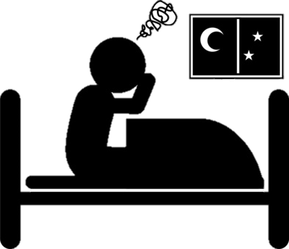
現代社会における睡眠の問題
ライフスタイルの多様化
成人の約2割が不眠の症状あり[1]
身体的・心理的健康への影響[2]
Notes:
現代社会において、人々のライフスタイルは多様化しており、睡眠の問題は非常に複雑化している。
免疫機能の低下、慢性的な疲労感
認知機能の低下、情緒の不安定化

Slide 5

睡眠衛生指導の重要性
良好な睡眠習慣を促進し、健康な睡眠を サポートするためのアドバイスや指導
不眠治療の初期介入として推奨 [3]
不眠の原因へのアプローチ
Notes:
非薬物療法のため、リスクが少ない
悪い生活習慣の改善などといった根本原因

Slide 6
現状の課題
一般化されたガイドライン
多様化したライフスタイルに対応しているとは言えない
個人の問題やニーズに焦点を当てる必要あり

Slide 7
本研究の目的
個人に最適化された指導
日中や就寝前の行動と睡眠の質の関係性の理解が必要
日中や就寝前の行動が睡眠に及ぼす影響の解明

Slide 8
目次
背景・目的
実験
結果
まとめ・今後の計画
解析手法

Slide 9
実験の流れ
データの収集
睡眠の質に影響を 与える行動の特定
睡眠の質に影響を 与える行動の特定
今回の実験
行動が睡眠パラメータに 与える影響の解析

Slide 10
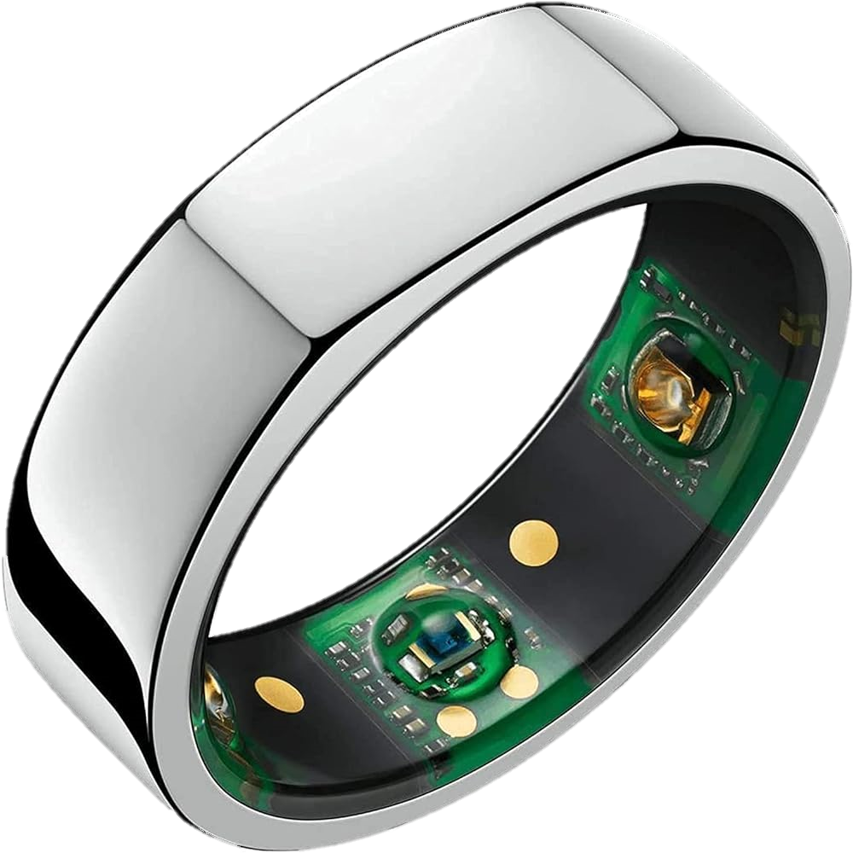
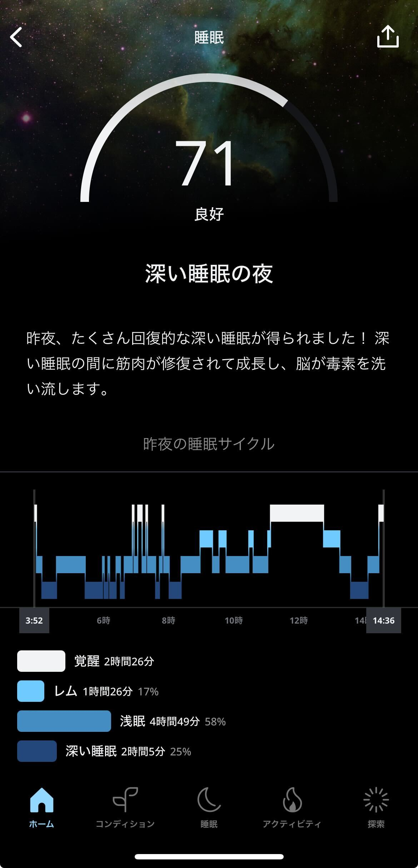
睡眠データの収集方法
Oura Ring
睡眠や身体活動の測定を行うことが可能
データは医学的に信頼あり [4]
睡眠・コンディションスコアを 専用のアプリで簡単に確認可能

Slide 11
実験概要
実験参加者 ： Oura Ringユーザ14名 （内訳:日本人13名, 留学生1名, 年齢:22.4±2.7歳)
実験期間 ： 3週間
タスク ：毎日1分程度の選択式のアンケートに答えてもらう
報酬 : Amazonギフトカード5000円分

Slide 12

アンケートの内容
睡眠の自己評価(5段階)
前日の行動に関する質問
Oura Ringの睡眠・コンディションスコアの精度(4段階)

Slide 13
目次
背景・目的
実験
結果
まとめ・今後の計画
解析手法

Slide 14
解析手法の説明（1/2）
評価指標
Oura Ringの睡眠スコアの計算方法は未公開
不眠治療において患者の主観的な睡眠の質が重要
自己評価を指標として用いる

Slide 15



解析手法の説明（2/2）
順序ロジスティック回帰モデル
説明変数
朝食を食べた
$$β_{1}$$
目的変数：順序付き質的データ
アルコールの摂取
$$β_{2}$$
自己評価
$$β_{3}$$
運動をした
非常に悪い
非常に良い
偏回帰係数β：各説明変数の及ぼす影響の直感的理解が可能

Slide 16
目次
背景・目的
実験
結果
まとめ・今後の計画
分析手法

Slide 17
結果
行動 | 偏回帰係数β | p値
B1:アルコールの摂取 | -0.558 | 0.096
B2:カフェインの摂取 | -0.027 | 0.941
B3:タバコ | 0.186 | 0.683
B4:昼寝 | -0.652 | 0.020
B5:深夜の食事や間食 | 0.236 | 0.439
B6:寝る前のスマホなどの画面操作 | -0.212 | 0.435
G1:朝食を食べる | -0.030 | 0.903
G2:時間通りの食事 | 1.221 | 0.000
G3:寝る前にリラックスする | 1.615 | 0.000
G4:運動 | 0.832 | 0.001

Slide 18
係数の評価
睡眠の質を下げる行動 | 睡眠の質を上げる行動
昼寝をすること | 時間通りの食事 寝る前にリラックスすること 運動をすること
寝る前にリラックスすることと時間通りの食事は 睡眠の質向上に大きな影響

Slide 19
モデルの評価
モデルの適合度を表す疑似決定係数R2乗 : 0.194
5分割交差検証の正答率
ヌルモデル（説明変数無）：31.2% 今回のモデル（説明変数有）：42.8%
性能が良いとは言えない

Slide 20
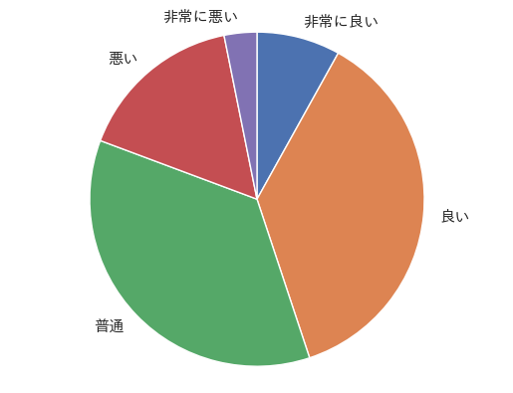
考えられる原因
データのサンプル数が少ない
最も頻度の低いカテゴリが説明変数×10以上が目安
目的変数の分布に偏りが大きい
良い・普通・悪い
の3段階評価

Slide 21
目次
背景・目的
実験
結果
まとめ・今後の計画
分析手法の説明

Slide 22
まとめ・今後の予定
まとめ
睡眠の自己評価に影響を及ぼす前日の行動を特定した
今後の予定
より多くのデータを集める
今回特定した行動が睡眠パターンに及ぼす影響を解析する

Slide 23
日中や就寝前の行動が 睡眠パターンに及ぼす影響
第3グループ 原 透真

Slide 24
予備スライド

Slide 25
アンケートの内容
睡眠の自己評価（5段階）
非常に良い ・ 良い ・ 普通 ・ 悪い ・ 非常に悪い
睡眠に悪い影響を与えると考えられる行動（複数回答）
アルコールを摂取した
カフェイン飲料を摂取した
タバコを吸った
昼寝をした
深夜に食事や間食をとった
寝る前にスマホなどの画面操作をした
上記のどれにも当てはまらない
睡眠に良い影響を与えると考えられる行動（複数回答）
朝食を食べた
時間通りに食事をした
寝る前にリラックスした
睡眠薬を飲んだ
運動をした
上記のどれにも当てはまらない
Oura Ringの睡眠スコアは実際の感覚と比べてどの程度正確だったか
きわめて正確 ・ 中程度に正確 ・ 中程度に不正確 ・ きわめて不正確 ・ 分からない
Oura Ringのコンディションスコアは実際の感覚と比べてどの程度正確だったか
きわめて正確 ・ 中程度に正確 ・ 中程度に不正確 ・ きわめて不正確 ・ 分からない

Slide 26
アンケートの内容（詳細1）
睡眠に悪い影響を与えると考えられる行動（複数回答）
アルコールを摂取した
カフェイン飲料を摂取した
タバコを吸った
昼寝をした
深夜に食事や間食をとった
寝る前にスマホなどの画面操作をした

Slide 27
アンケートの内容（詳細2）
睡眠に良い影響を与えると考えられる行動（複数回答）
朝食を食べた
時間通りに食事をした
寝る前にリラックスした
睡眠薬を飲んだ
運動をした

Slide 28
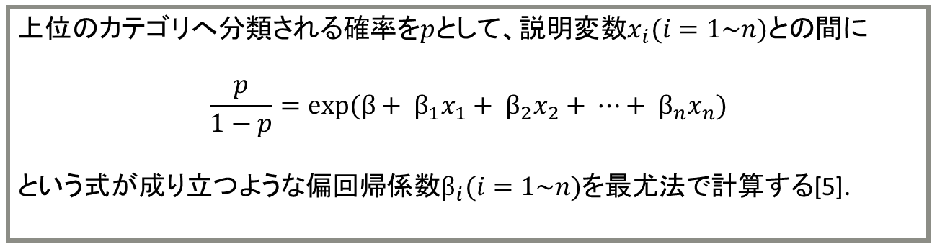
解析手法の説明（補足２）
順序ロジスティック回帰
目的変数に順序付きの質的データをとる回帰分析手法
係数の大小関係や符号を見ることで、各説明変数が目的変数に対して影響を及ぼす度合いや方向を直感的に理解しやすい
上位のカテゴリへ分類される確率を$p$として、説明変数$x_{i}(i=1\sim n)$との間に
$$\frac{p}{1−p}=exp⁡(β+ β_{1}x_{1}+ β_{2}x_{2}+ ⋯+ β_{n}x_{n})$$
という式が成り立つような偏回帰係数$β_{i}(i=1\sim n)$を最尤法で計算する[5].

Slide 29
解析手法の説明（補足２）
多重共線性
回帰分析において説明変数間に強い相関が存在する場合に生じる統計的な問題
検出にはVIF（VarianceInflation Factors：分散拡大要因）が用いられ、一般にその
値が10以下であれば多重共線性は認められないと判断できる
→今回すべての説明変数のVIFは1.06～1.36の間におさまった
b1 : アルコールを摂取した
b2 : カフェイン飲料を摂取した
b3 : タバコを吸った
b4 : 昼寝をした
b5 : 深夜に食事や間食をとった
b6 : 寝る前にスマホなどの画面操作をした
g1 : 朝食を食べた
g2 : 時間通りに食事をした
g3 : 寝る前にリラックスした
g4 : 睡眠薬を飲んだ
g5 : 運動をした

